Slide 1
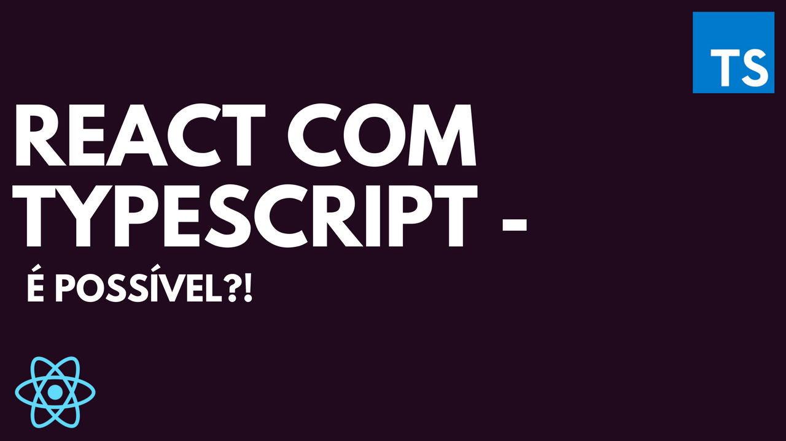

Slide 2






Quem Sou Eu?
Glaucia Lemos
Software Engineer – à procura de um job...
Microsoft MVP Visual Studio Dev. Technologies
.NET, Node.Js, Angular, Ts, sou Desenvolvedora!
Tech Speaker & Volunteer – WoMakersCoder & Coders in Rio
Drummer e Cinéfila nas horas vagas....
github.com/glaucia86
@glaucia_lemos86
glaucialemos
code4coders

Slide 3
Afinal, o que é TypeScript?!
TypeScript é uma linguagem código aberto criada pela Microsoft e criada pelo Anders Hejlsberg (criador de linguagens como: Turbo Pascal, Borland, Delphi e .NET);
Segue a mesma linha do CoffeScript ou Dart;
Possui tipagem estática;
Criada para desenvolvimento de pequenas à grandes aplicações que fazem uso do JavaScript.
Fácil compreensão;
Faz uso de: Módulos, Classes, Interface, Genéricos, etc.
No final, o código compilado será JavaScript
Aberto para usar em outros frameworks, como: Angular, Aurelia, React, Ember, Vue.Js.... E assim vai! :D
Aberto para desenvolver em diferentes IDE’s e SO’s;

Slide 4
React com TypeScript – É Possível?!
E o melhor....

Slide 5
React com TypeScript – É Possível?!
Forte apoio a POO (Programação Orientada a Objetos);

Slide 6
React com TypeScript – É Possível?!

Slide 7

Frameworks que usam TypeScript

Slide 8
Por que precisamos do TypeScript?!
“À medida que um sistema evolui, a complexidade de um código JavaScript aumenta. A menos que sejam tomadas medidas para reduzir a aplicação.”
“JavaScript não foi projetado para lidar com o nível de complexidade requeridas e necessárias nas aplicações dos dias atuais.”

Slide 9
Beleza... Mas e aí....?
React com TypeScript é possível?!

Slide 10
Então....
Sim!!!!

Slide 11
Talk is Cheap! Show me the code!!!!
DEMO

Slide 12
Links Importantes:
Documentação Oficial TypeScript
Link: https://www.typescriptlang.org/docs/tutorial.html
Link: https://www.typescriptlang.org/docs/handbook/react-&-webpack.html
Udemy (Curso TypeScript):
Link: https://www.udemy.com/curso-typescript-para-desenvolvedores-c
Blog: Code4Coders
Link: https://code4coders.wordpress.com/2017/01/11/conhecendo-typescript/
Canal Youtube: Glaucia Lemos
Link: https://www.youtube.com/user/l32759?sub_confirmation=1
GitHub
Link: https://github.com/glaucia86/react-ts-palestra

Slide 13
Palavras Finais…

